Slide 1

ИКТ в образовании:
целостный подход к медиа- и информационной грамотности
Светлана Князева
Институт ЮНЕСКО по информационным технологиям в образовании
Международная конференция «Медийно-информационная грамотность и формирование культуры открытого правительства»

Slide 2
Медиа- и информационная грамотность в деятельности ЮНЕСКО
ЮНЕСКО поддерживает и пропагандирует идею грамотности как неотъемлемой части права на образование в условиях, когда информация, ИКТ и СМИ играют важнейшую роль в создании грамотного общества.
Конференции ЮНЕСКО:
Грюнвальд (1982 г.),
Вена (1999 г.),
Севилья (2002 г.),
Александрия (2005 г.) – Александрийская декларация,
Париж (2007 г.) – Парижская повестка
Москва (2012 г.) – Московская декларация о медиа и информационной грамотности
Международная конференция «Медийно-информационная грамотность и формирование культуры открытого правительства»

Slide 3

Медиа и информационная грамотность в деятельности ЮНЕСКО
Программа ЮНЕСКО обучения педагогов медийной и информационной грамотности - развитие системы компетенций и содействие в разработке учебных программ по медийной и информационной грамотности в контексте образовательных систем различных стран
Международная конференция «Медийно-информационная грамотность и формирование культуры открытого правительства»

Slide 4

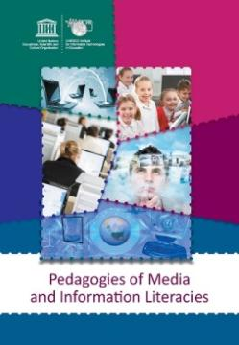
Медиа и информационная грамотность в деятельности ИИТО ЮНЕСКО
Термин «медийная и информационная грамотность» «определяет основные компетенции, необходимые для эффективного использования медиа и других поставщиков информации и развития навыков критического мышления и обучения на протяжении всей жизни для общения и реализации активной гражданской позиции» (Педагогические аспекты формирования медийной и информационной грамотности, ЮНЕСКО, 2012)
Международная конференция «Медийно-информационная грамотность и формирование культуры открытого правительства»

Slide 5
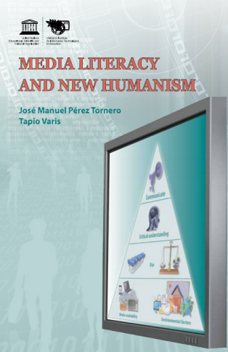
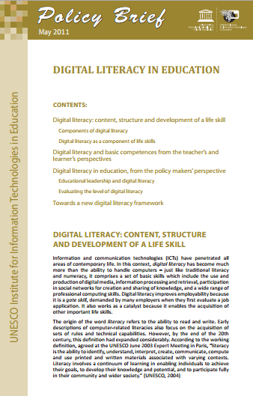
Медиа и информационная грамотность в деятельности ИИТО ЮНЕСКО
Международная конференция «Медийно-информационная грамотность и формирование культуры открытого правительства»

Slide 6
Основные компоненты понятия «медийной и информационной грамотности» ЮНЕСКО
Медийная грамотность
Информационная грамотность
Свобода самовыражения и информационная грамотность
Библиотечная грамотность
Новостная грамотность
Компьютерная грамотность
Интернет-грамотность
Цифровая грамотность
Кинограмотность
Грамотность в использовании элект ронных игр
Телевизионная грамотность, грамотность в сфере рекламы
?
Международная конференция «Медийно-информационная грамотность и формирование культуры открытого правительства»

Slide 7

Медийная и информационная грамотность и ООР
ЮНЕСКО содействует продвижению открытых образовательных ресурсов (ООР) с 2002 г. В интересах обеспечения более широкого доступа к качественному образованию и обучению на протяжении всей жизни (Forum on Open Courseware for Developing Countries, UNESCO, Paris, 1-3 July, 2002).
20-22 июня 2012 г. - Всемирный Конгресс по открытым образовательным ресурсам. Министры образования и представители государств-членов ЮНЕСКО одобрили Парижскую Декларацию по ООР
Международная конференция «Медийно-информационная грамотность и формирование культуры открытого правительства»

Slide 8
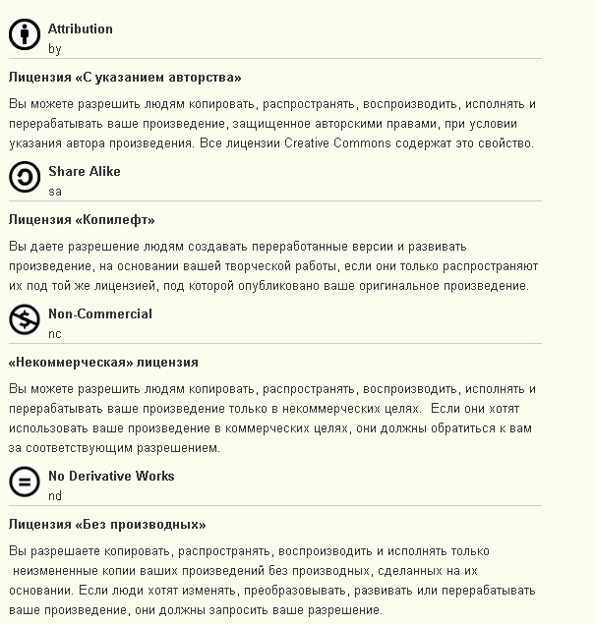
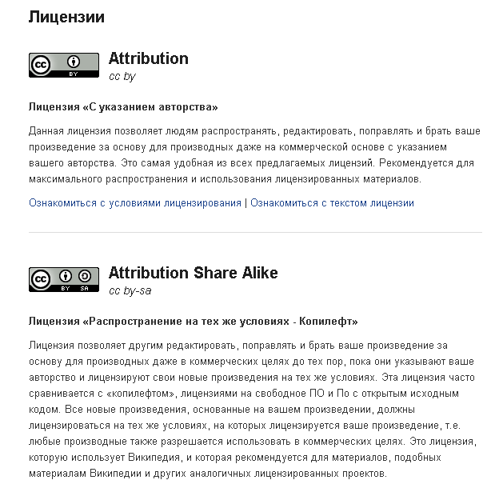
Медийная и информационная грамотность и открытые лицензии
http://creativecommons.ru/licenses
Международная конференция «Медийно-информационная грамотность и формирование культуры открытого правительства»

Slide 9
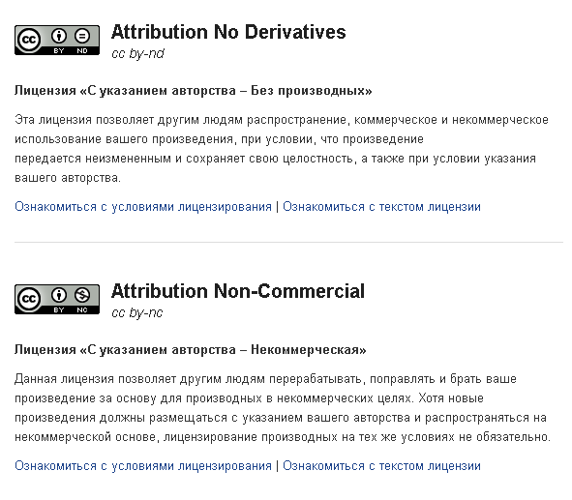
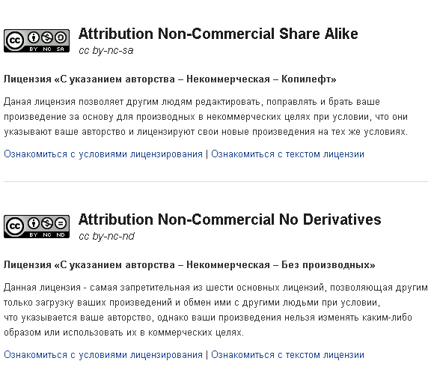
Медийная и информационная грамотность и открытые лицензии
http://creativecommons.ru/licenses
Международная конференция «Медийно-информационная грамотность и формирование культуры открытого правительства»

Slide 10
Медийная и информационная грамотность и открытое правительство
Вопросы повестки дня:
Как медийная и информационная грамотность способствует расширению использования открытых образовательных ресурсов, открытых лицензий и внедрению культуры открытого правительства?
На каком этапе вводить элементы медиа- и информационной грамотности, связанные с культурой открытого правительства в школьную программу и, соответственно, программу подготовки учителей
Какие аспекты, связанные с культурой открытого правительства, необходимо интегрировать в медийную и информационную грамотность?
Международная конференция «Медийно-информационная грамотность и формирование культуры открытого правительства»

Slide 11
Международная конференция «Медийно-информационная грамотность и формирование культуры открытого правительства»

Slide 12
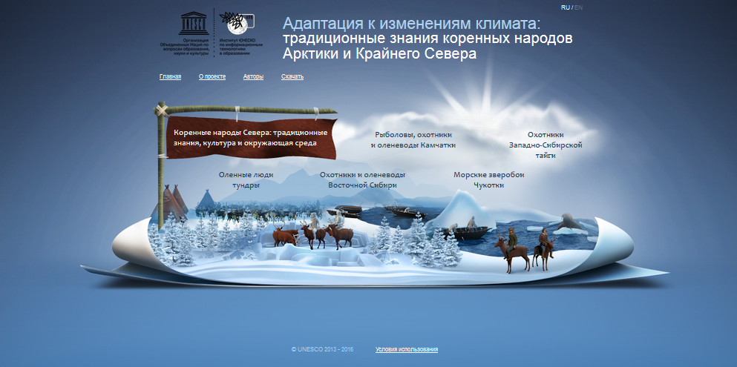
Международная конференция «Медийно-информационная грамотность и формирование культуры открытого правительства»

Slide 13

Благодарю за внимание!
Все публикации доступны на http://iite.unesco.org
s.knyazeva@unesco.org
This presentation is licensed under the Creative Commons Attribution-ShareAlike (BY-SA) 4.0 license
Международная конференция «Медийно-информационная грамотность и формирование культуры открытого правительства»

